Slide 1

Curso:
INGENIERIA DE SOFTWARE
MANUAL DE USUARIO DE LA APLICACIÓN DE UNA ESCUELA DE INFORMATICA
DANNY F. CORNELIO FARÍAS,
Primer Teniente, FARD. Oficiales Alumnos.

Slide 2
Índice
Formulario de ingreso de alumno
mensaje de confirmación
Formulario de búsqueda de alumno
Formulario de ingreso de materia
Formulario de búsqueda de materia
Formulario de ingreso de calificación
Formulario de búsqueda de calificación
Boleta de calificación del alumno

Slide 3
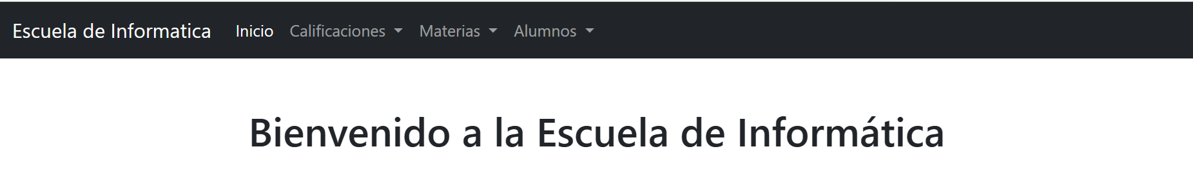
Introducción
En la siguiente aplicación que realizamos para una escuela de informática, se hacen registros, búsquedas y consultas de los alumnos, materias y calificaciones de los alumnos que pertenecen a la escuela, así como de las materias que se imparten como de las calificaciones que obtuvieron en cada materia.
Es una aplicación que incluye la interacción del programa con la base de datos aplicando los conceptos aprendidos en el curso de ingeniería de software sobre Programación Orientada a Objetos (POO), así como el uso de herramientas de PHP, sus comandos y funciones.

Slide 4
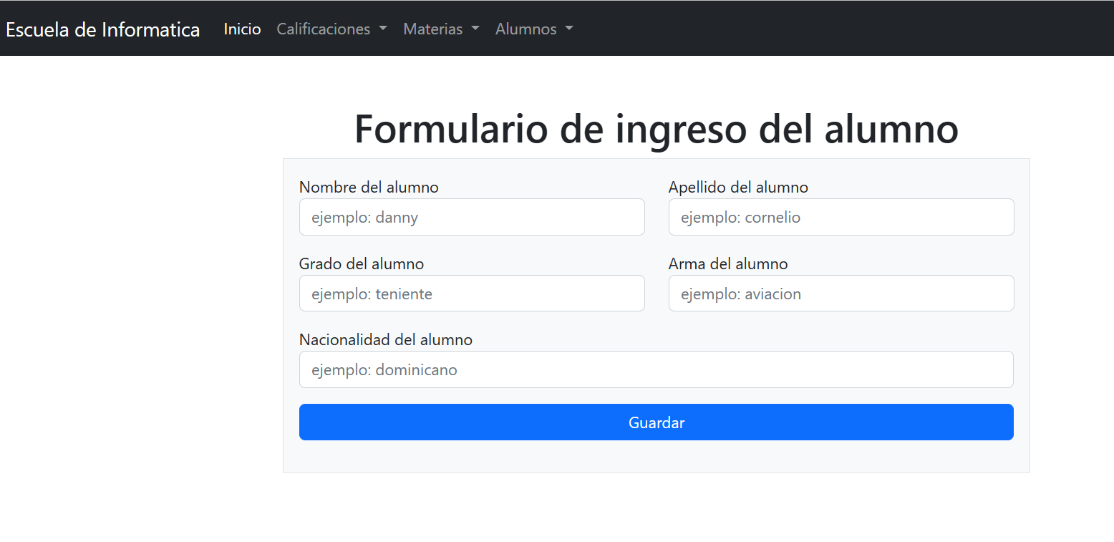
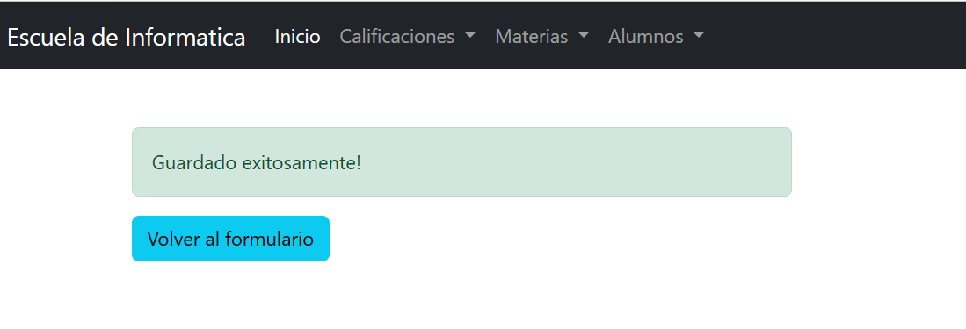
Formulario de ingreso de alumnos
En esta parte se introducen los datos del alumno que deseamos ingresar a nuestra base de datos siguiendo los pasos y ejemplos detallados en el formulario y luego los guardamos presionando el botón guardar.
Confirmacion del alumno
Si el dato se guardó correctamente enviara un mensaje confirmando que se guardó exitosamente.

Slide 5
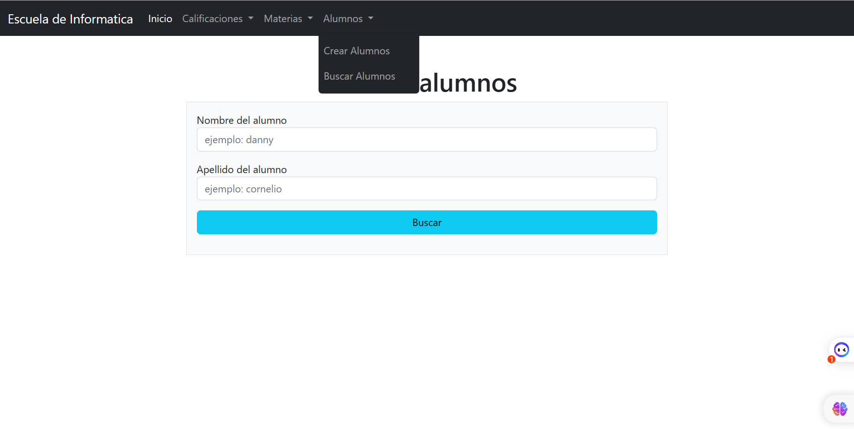
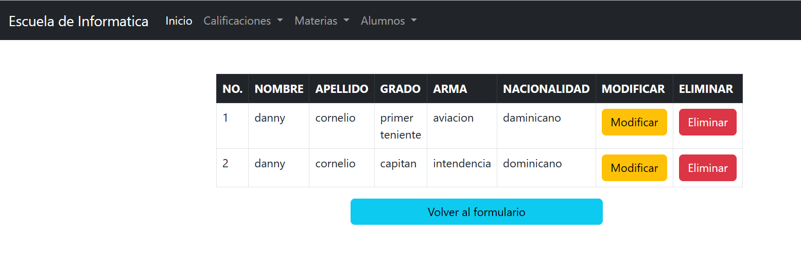
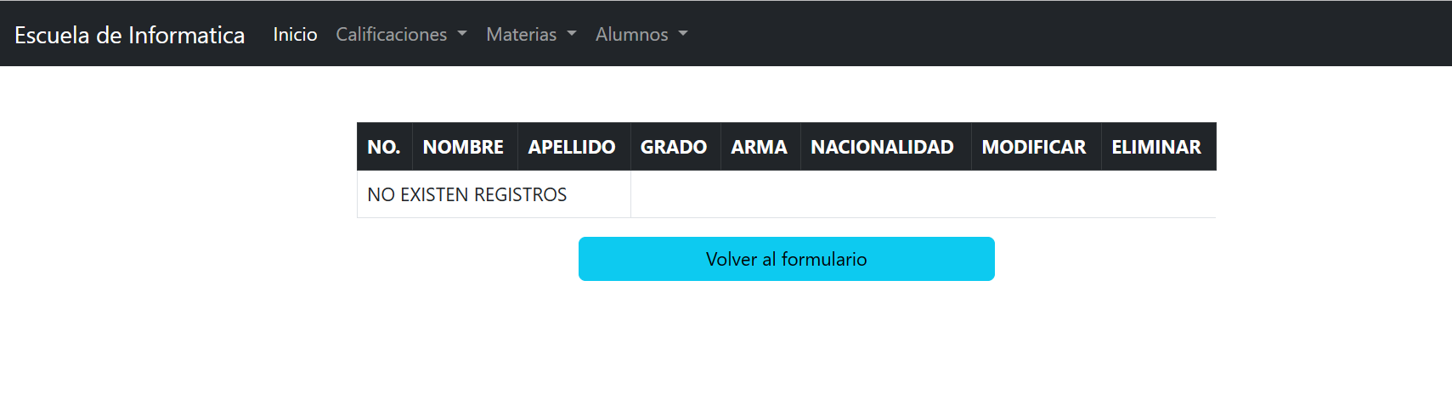
Formulario de búsqueda de alumnos
En esta parte hacemos una consulta a nuestra base de datos ingresando el nombre o el apellido del alumno para buscarlo en nuestra base de datos, o bien solo puede presionar el botón buscar.
Si la consulta es correcta enviara los nombres de con coincidencia
Si la consulta es errónea enviara que no existe registro

Slide 6
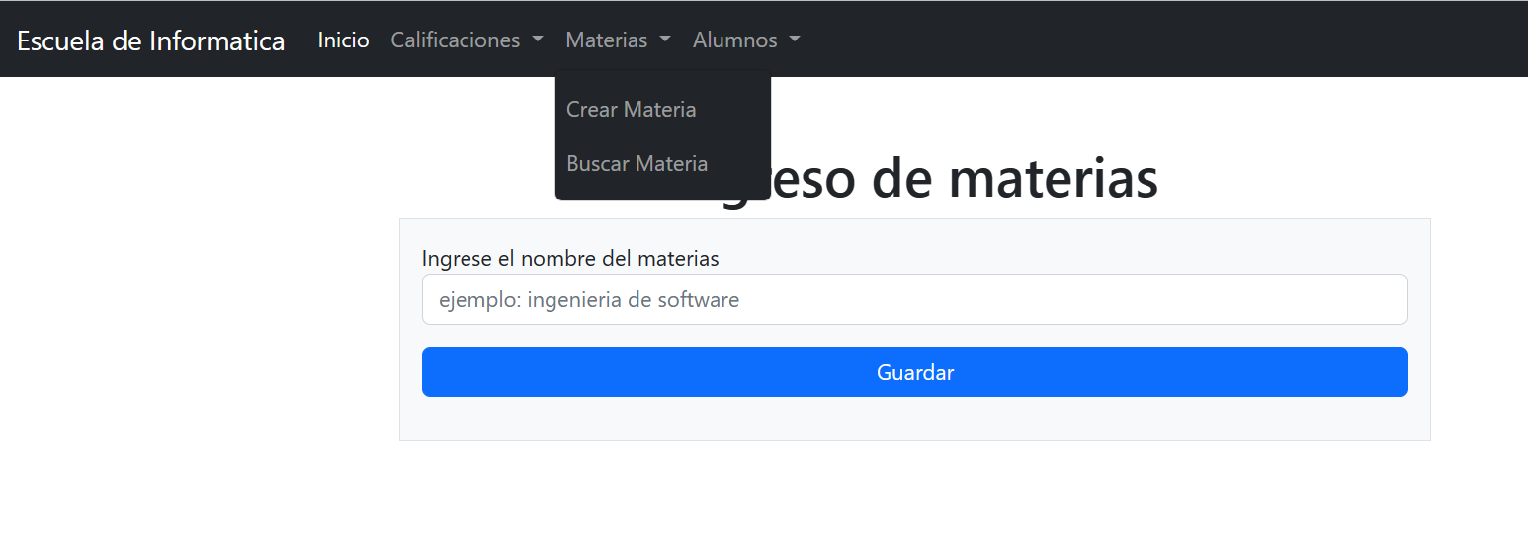
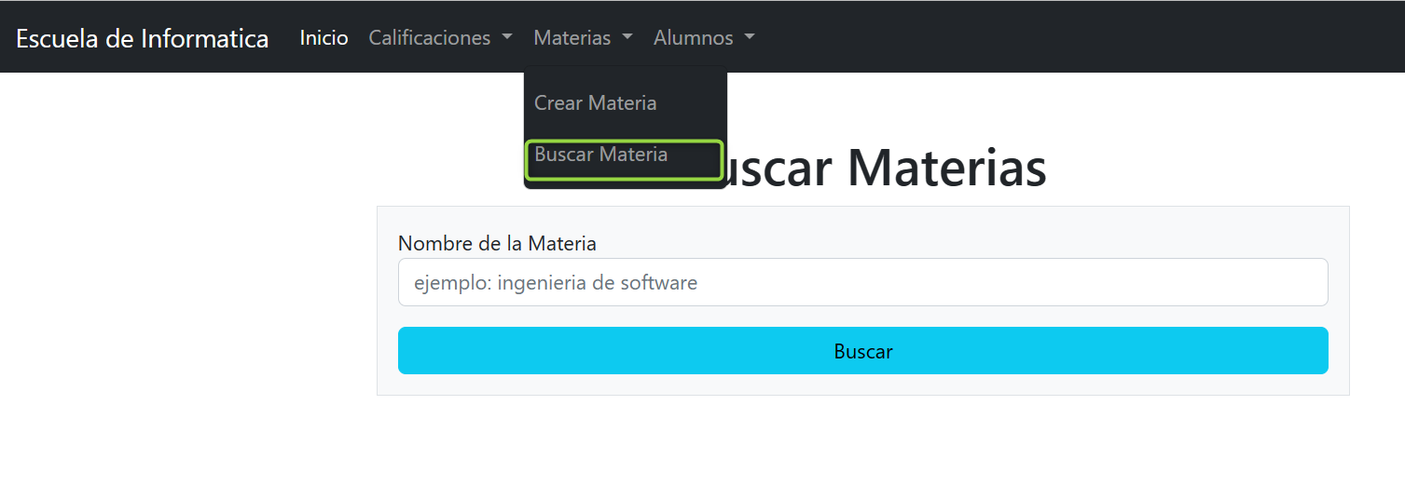
Formulario de ingreso de materias
Yéndonos al menú superior en el apartado de materia aparecerán dos opciones una para crear materia y la otra para buscarlas. Para ingresar una materia solo ingresamos el nombre de la materia que se incluirá en el programa de clase.
Si el dato se guardó correctamente enviara un mensaje confirmando que se guardó exitosamente.
Formulario de búsqueda de materias
Yéndonos al menú superior en el apartado de materia aparecerán dos opciones una para crear materia y la otra para buscarlas. Para buscar una materia solo ingresamos el nombre de la materia que desea consultaren nuestra base de datos.

Slide 7
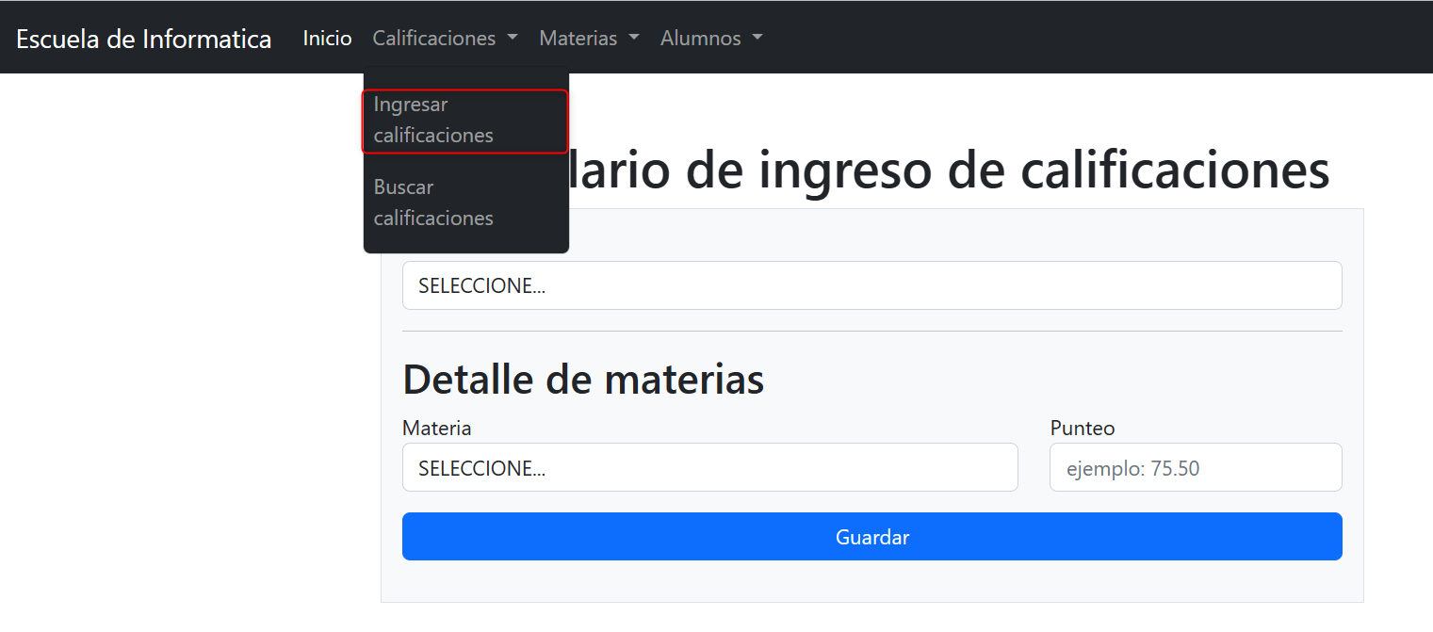
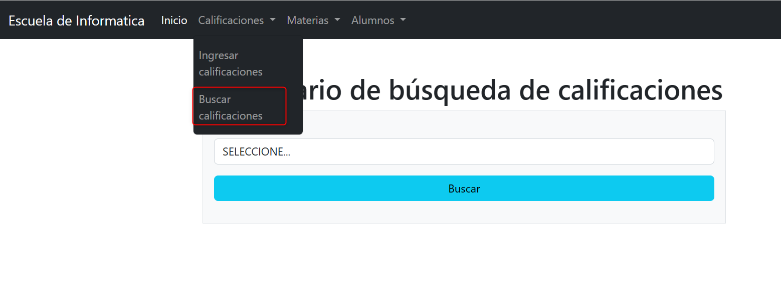
Formulario de ingreso de calificaciones
Yéndonos al menú superior en el apartado de calificaciones aparecerán dos opciones una para ingresar calificaciones y la otra para buscarlas. Para ingresar la calificación de un alumno seleccionamos el alumno dentro de nuestra base de datos y seleccionamos la materia y ingresamos la calificación que saco en dicha materia y presionamos guardar.
Formulario de búsqueda de calificaciones
Yéndonos al menú superior en el apartado de calificaciones aparecerán dos opciones una para ingresar calificaciones y la otra para buscarlas. Para la búsqueda de calificaciones solo ingresamos el nombre de del alumno que deséanos consultar y presionamos buscar la cual nos redireccionara a un apartado donde se presentaran las notas de las materias del alumno.

Slide 8
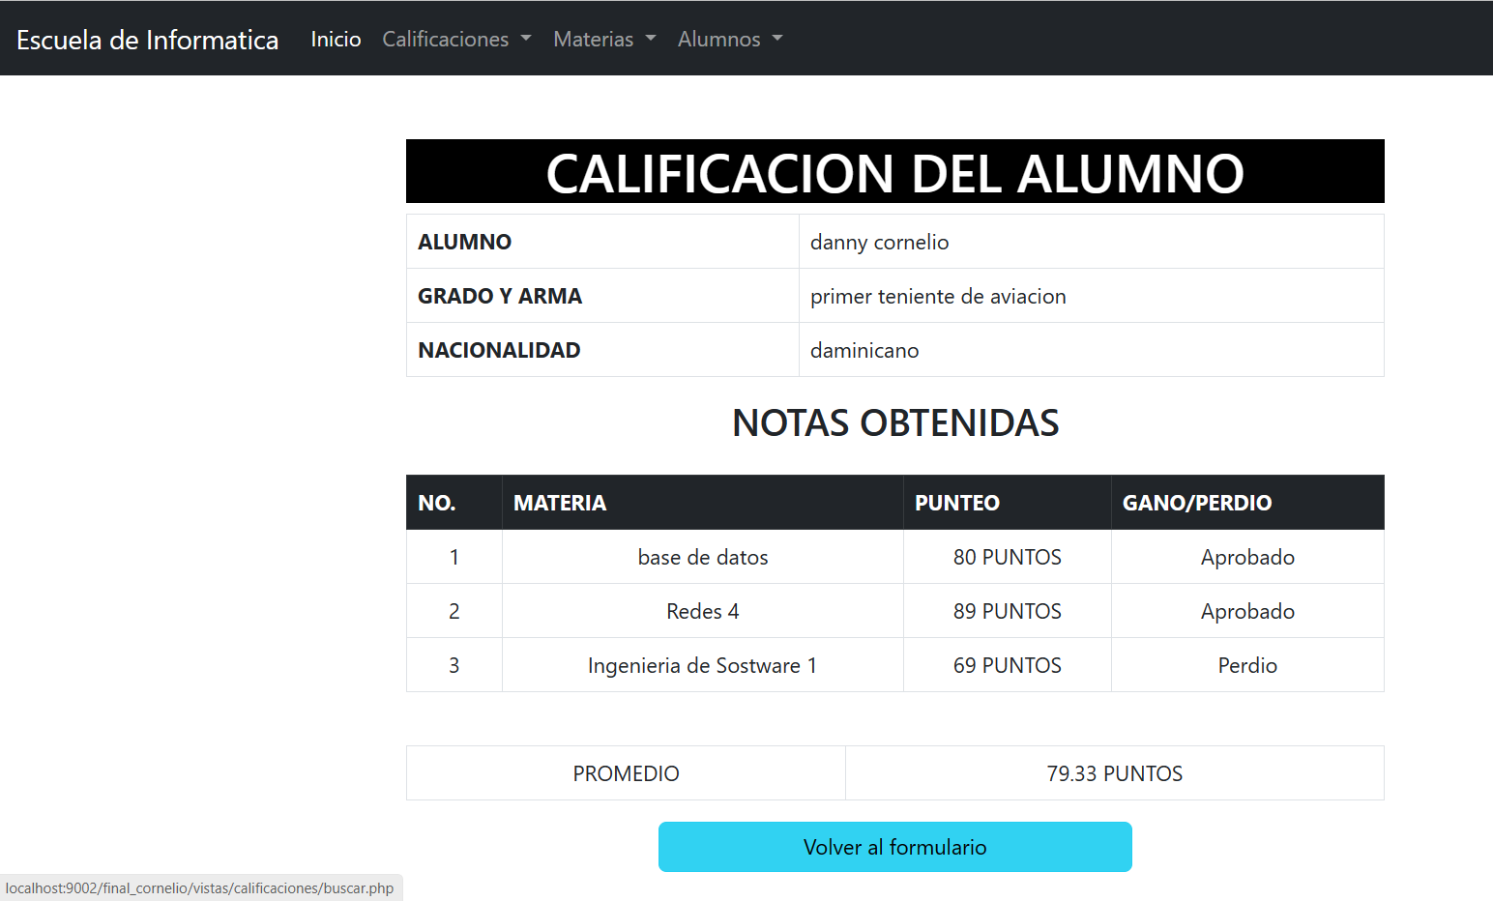
Boleta de calificación del alumno
Después de seleccionar el alumno y presionar el botón de buscar para ver la calificación, la aplicación nos lleva a una tabla con los daros solicitados del alumno y las materias seleccionadas, así como la calificación que obtuvo en cada materia, también si gano o si perdió, dependiendo de la calificación que obtuvo en cada materia y al final se imprimirá el promedio de todas las materias.

